Slide 1
英語論文#7
2024/06/19
M2
建元 了

Slide 2
論文の概要
タイトル
Learning without Exact Guidance: Updating Large-scale High-resolution Land
執筆者
Zhuohong Li, Wei He, Jiepan Li, Fangxiao Lu, Hongyan Zhang
掲載
CVPR2024
選択理由
解像度と衛星に関する最新論文
Notes:
軽量リモートセンシング画像超解像度のための距離注意残余ネットワーク

Slide 3
背景
土地被覆データは、自然や人間の活動によって頻繫に景観が変化するため、継続的に更新が必要
HR(高分解能)画像のマッピングはCNNが大半だが、より広範囲で様々な地形への適応には限界があり、局所的で詳細な表示には不向きである

Slide 4
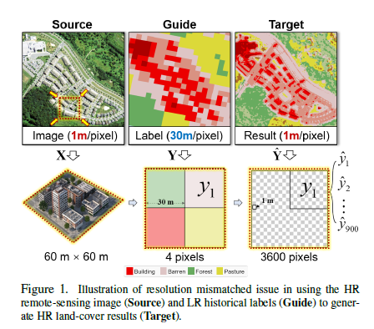
導入
HR画像は不足しているが、LR（低分解能）の土地被覆データは数十年分ある
HR画像とLRラベルでは学習ペアの不一致で教師あり学習では不可

Slide 5
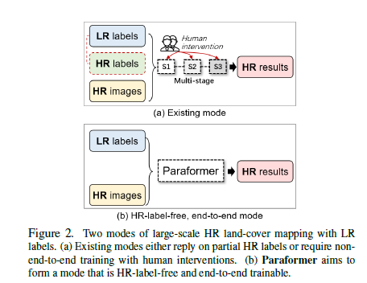
導入
HRラベルを使用しないEnd-to-EndフレームワークとしてParafomerを提案
疑似ラベル支援学習(PLAT)を採用し、LRラベルから信頼性の高い特徴を得る

Slide 6
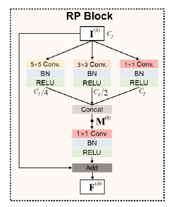
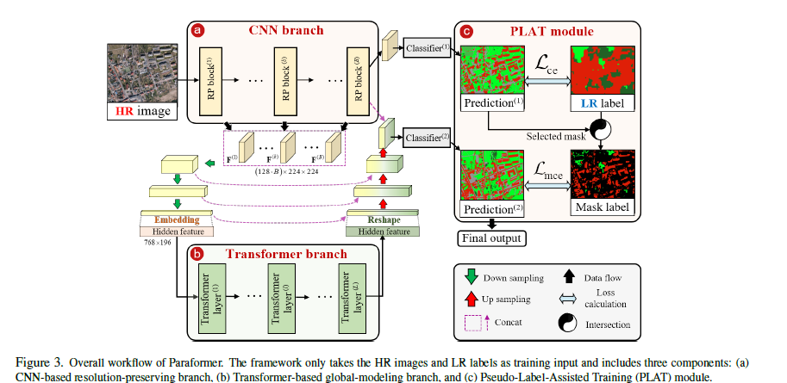
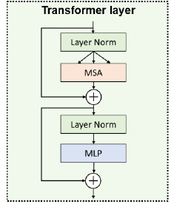
提案手法
Parafomer
L2HNet V1を基に作成

Slide 7
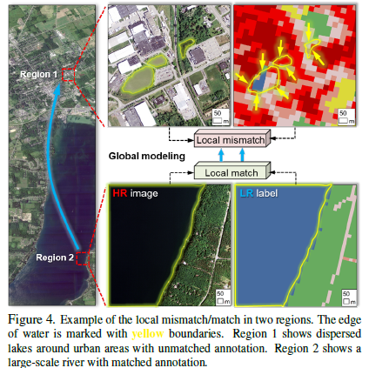
提案手法
HR画像とLRラベルでの不一致例

Slide 8

提案手法
(PLAT)Pseudo-Label-Assisted Training module
HRで表現される予測値Yと、Y として表現されているLRラベルとのクロスエントロピーを計算

Slide 9



提案手法
フレームワークの最終出力はY として表現

Slide 10
提案手法
２つのブランチの損失を組み合わせる

Slide 11
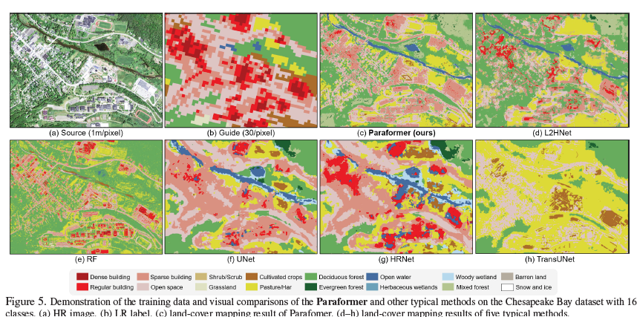
データセット
The Chesapeake Bay dataset
アメリカの河口周辺から取得した732のタイルから構成
size 6000 × 7500
HR画像(1m/pixel)はNAIPの4band
LRラベル(30m/p)はNLCDの
16class
HR Ground truths(1m/p)は
CCLCから

Slide 12
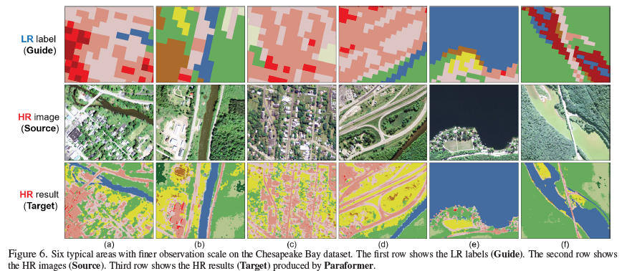
データセット
The Poland dataset
ポーランドの14の州から取得した403のタイル
size 1024 × 1024
HR画像(0.25m or 0.5m/p)はLandCover.aiから取得し、3band
LRラベルは30mと10ｍから構成
HR Ground truthsはOpenEarthMapの7class

Slide 13
評価
全ての手法でLRラベルのみ学習して行う
Parafomerはパッチサイズ224×224で、オプティマイザーはAdamWで学習
学習率0.01で8epoch毎に10%減少
出力結果と正解ラベルはmIoUで計算

Slide 14
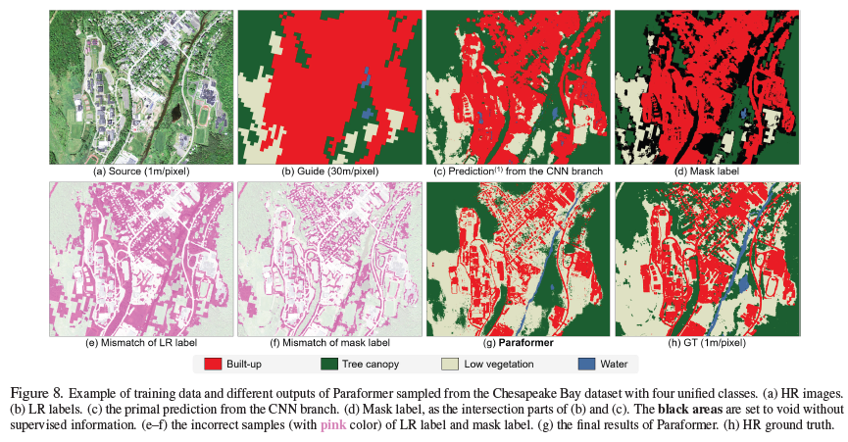
結果
The Chesapeake Bay dataset

Slide 15
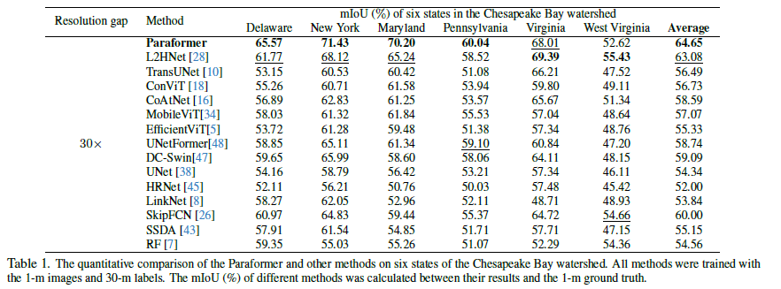
結果
The Chesapeake Bay dataset

Slide 16
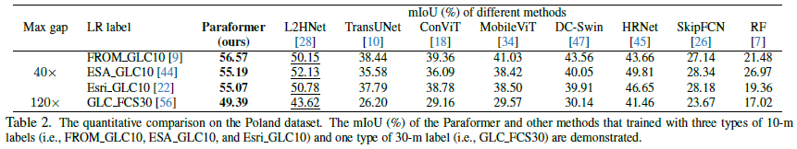
結果
The Poland dataset
極端なラベル不一致での検証

Slide 17
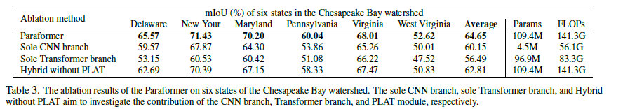
アブレーション実験
Parafomerの機能評価
CNNブランチはLRラベルでCElossに依存的に学習
TransfomerブランチはCNNブランチからの特徴に代わり、HR画像を埋め込み、LRラベルでCElossを計算
PLATを含まないハイブリッド構造ではLRラベルで直接CElossを計算

Slide 18
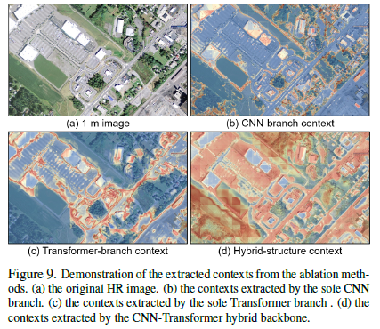
アブレーション実験
各ブランチでのコンテキストの可視化
CNNは局所性に重点を置く
原型のある(intact?)土地オブジェクト
焦点を置く
細かいエッジと大きなオブジェクトで
強い反応を示す

Slide 19
結論
HR土地被覆マップの作成に、LRラベルを安定的に利用できる
アブレーションより、並列CNN-Transfomer構造とPLATが有効
中間結果とブランチの可視化よりコンテキストを示せた

